Slide 1
ASP.NET MVC Kurs
Yngve Bakken Nilsen

Slide 2
Agenda
Del 1 – Introduksjon til MVC
Del 2 – Posting, autentisering og Autorisering
Del 3 – Avanserte teknikker, testing og best practices
Del 4 – Knockout.js, signalR, etc*

Slide 3
Learn by doing
Lab etter hver del
Mye kode

Slide 4
Hva er MVC?

Slide 5
Designpattern – Ikke et rammeverk
Notes:
Separations of concern/Lagdeling

Slide 6
Model

Slide 7
View
Notes:
HTML+Razor

Slide 8
Controller

Slide 9
Controller
Model
View

Slide 10
Demo
Notes:
Vis en enkel demo-MVC site
Vis en controller, en action og et view

Slide 11
Razor

Slide 12
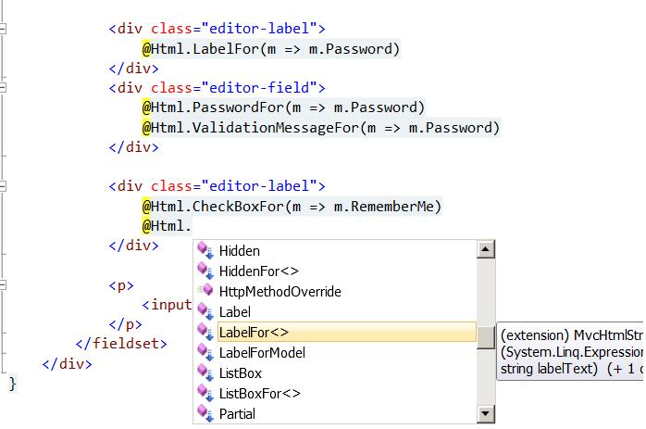
Razor

Slide 13
Inline kode? WTF?
ASP Classic all over again?

Slide 14
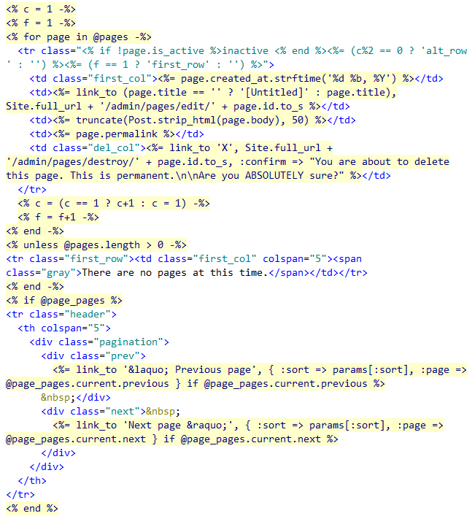
Not really...

Slide 15
Men jeg liker jo WebForms!

Slide 16
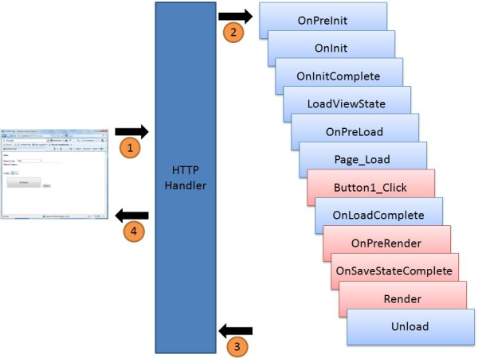

It looks like you’re going batshit crazy.

Slide 17
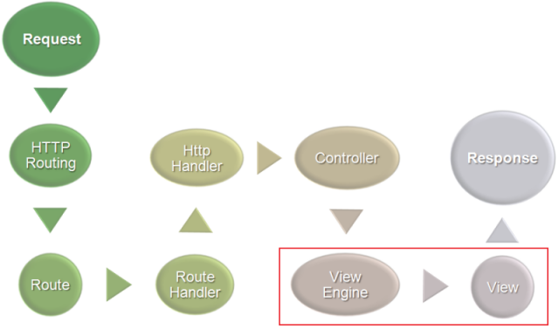

Slide 18
Separation of concerns

Slide 19
Sterkt typet modell

Slide 20
Partials og Editortemplates

Slide 21
Demo

Slide 22
Lab!
Opprett en MVC Web site
Legg til en HomeController
Lag et Index View
Send inn en modell med noen properties
Bruk EditorTemplate og Partial for å vise verdiene

Slide 23
Del 2
Posting, autentisering og Autorisering

Slide 24
Vi har jo ikke Code behind?

Slide 25
Knytte opp knapper og events?

Slide 26
@Html.BeginForm

Slide 27
Post, Get, Delete, Put

Slide 28
Flere forms på samme side

Slide 29
Demo

Slide 30
Lab!
Implementer login!
Hint:
Html.BeginForm
Html.EditorForModel
[HttpPost]
[Authorize]

Slide 31
Del 3
Dependency Injection, testing og best practices

Slide 32
Dependency hvaforno?

Slide 33
Be om implementasjon

Slide 34
Demo

Slide 35
Enhetstesting

Slide 36
Separation of concerns!

Slide 37
Teste Controllere og Actions

Slide 38
Demo

Slide 39
Best practices

Slide 40
Bruk Dependency Injection

Slide 41
Katalogstrukturen i et prosjekt er ikke låst

Slide 42
Minst mulig kode i View

Slide 43
«Tynne» actions – inject dependencies

Slide 44
Konsekvent navngivning

Slide 45
Flere ViewModeller er bedre enn èn stor

Slide 46
ViewModeller skal være «dumme»

Slide 47
Lab!
Implementer dependency injection
Implementer enhetstester
Fiks testen som feiler

Slide 48
Ekstra goodies?

Slide 49
I såfall – Demo!

Slide 50
Hvis ikke – Takk for meg!

